Slide 1
Idea de proyecto de gestión

Slide 2
Proyecto de RRHH
Proyecto de administración de personal humano

Slide 3
Planteamiento del problema
Rhino Soluciones Integrales S.A.S. (Sede Bogotá, Alcalá) presenta algunas dificultades en el seguimiento y gestión de la información relacionada con el talento humano. Debido a esto, actividades como el control de horarios, las solicitudes de los empleados, las evaluaciones de desempeño y la consulta de información acaban requiriendo tiempo adicional para su administración, lo que puede generar retrasos en algunos procesos. Además, existe el riesgo de pérdida o inconsistencias en la información, dificultando su consulta y seguimiento oportuno. Por esta razón, surge la necesidad de implementar un sistema que facilite la administración y el control de la información del personal.

Slide 4
Pregunta problema
¿Cómo desarrollar un sistema que facilite la administración del recurso humano en Rhino Soluciones Integrales S.A.S. (Sede alcalá), permitiendo mejorar la gestión del personal, la publicación de ofertas laborales y el seguimiento del desempeño de los trabajadores?

Slide 5
Condiciones
Disponibilidad de información por parte del área administrativa para el levantamiento de requerimientos.
Acceso a herramientas tecnológicas necesarias para el desarrollo del software.
Cumplimiento del cronograma establecido durante la etapa lectiva y productiva.
Definición clara de los procesos actuales de gestión del talento humano.
Participación de usuarios para realizar pruebas básicas del sistema.

Slide 6


Objetivo general
Desarrollar un sistema digital para la gestión del talento humano que centralice la información del personal, automatice procesos administrativos y permita el seguimiento del desempeño laboral para apoyar la toma de decisiones dentro de la organización.

Slide 7


Objetivos específicos
1. Centralizar la información del personal de la organización, permitiendo su registro, actualización y consulta de forma organizada para mejorar el control de los datos laborales.
2.Optimizar el control de las jornadas laborales, facilitando la asignación y consulta de horarios, así como el seguimiento de las horas trabajadas.
3. Facilitar la gestión de solicitudes realizadas por los empleados, permitiendo registrar, consultar y dar respuesta a requerimientos administrativos relacionados con su actividad laboral.
4. Establecer mecanismos de evaluación y seguimiento del desempeño del personal, con el fin de identificar resultados, registrar incidencias y apoyar procesos de mejora dentro de la organización.
5. Gestionar la información relacionada con los empleados y sus cargos, permitiendo mantener actualizados los datos laborales y apoyar la administración del talento humano.
6. Diseñar una funcionalidad que permita gestionar las ofertas laborales y las hojas de vida de los postulantes, permitiendo almacenar, clasificar y revisar la información de los candidatos

Slide 8


Justificación.
La adecuada gestión del talento humano es un factor fundamental para el correcto funcionamiento de cualquier organización, ya que permite optimizar los recursos, mejorar la productividad y fortalecer la toma de decisiones. En Rhino Soluciones Integrales S.A.S, los procesos relacionados con la administración del personal se realizan principalmente de forma manual o mediante herramientas poco integradas, lo que genera retrasos, desorganización de la información y un mayor riesgo de errores.

Slide 9
Alcance
El sistema digital de gestión del talento humano tendrá como alcance:
Gestión de información del personal
Registro, consulta y actualización de datos personales y laborales de los empleados.
Administración de hojas de vida y documentación asociada a cada trabajador.
Control de horarios laborales
Asignación y consulta de turnos y jornadas laborales.
Registro y seguimiento de horas trabajadas, incluyendo horas extra y periodos de prueba.
Gestión de solicitudes administrativas
Registro, consulta y trazabilidad de solicitudes realizadas por los empleados (permisos, cambios de horario, ascensos, renuncias, traslados).
Evaluación del desempeño
Creación de criterios de evaluación adaptados a la organización.
Registro de resultados de desempeño, informes de fallas y seguimiento de mejoras.
Administración de empleados y candidatos
Gestión del listado de empleados activos, cargos y áreas de trabajo.
Recepción, clasificación y almacenamiento de hojas de vida de postulantes.
Publicación de ofertas laborales en plataformas externas o internas.

Slide 10
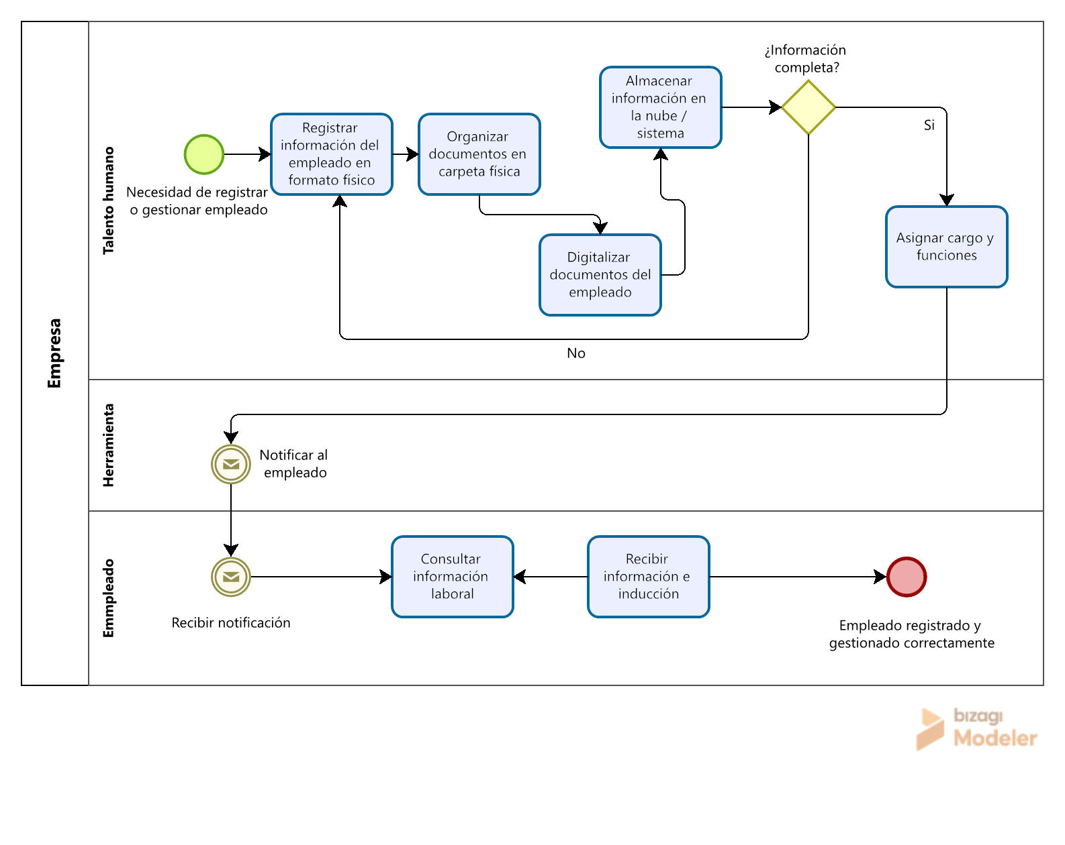
Diagramas BPMN
1. Diagrama de gestión de empleados
Este diagrama representa el proceso de registro y gestión de la información del empleado, desde su almacenamiento físico hasta su digitalización, incluyendo la asignación de cargo y la comunicación de sus funciones.

Slide 11
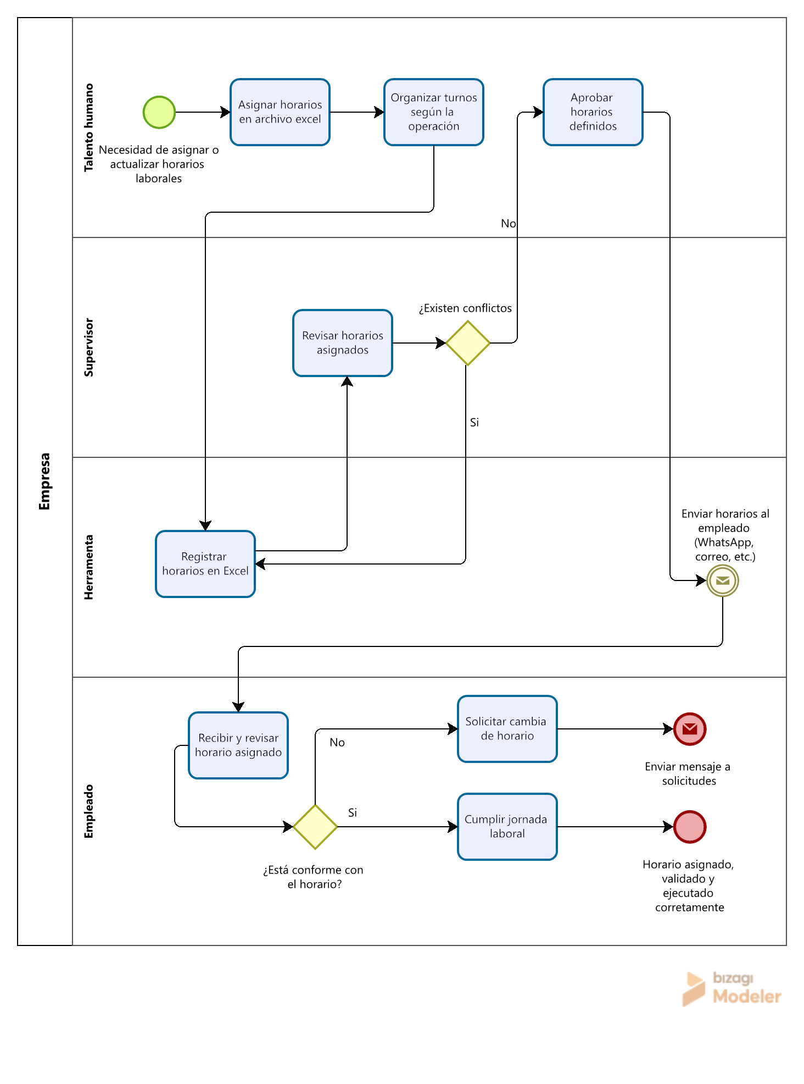
Diagramas BPMN
2. Diagrama de gestión de horarios
Este diagrama muestra el proceso de asignación y control de horarios laborales, incluyendo su registro en Excel, la validación de errores y la notificación al empleado.

Slide 12
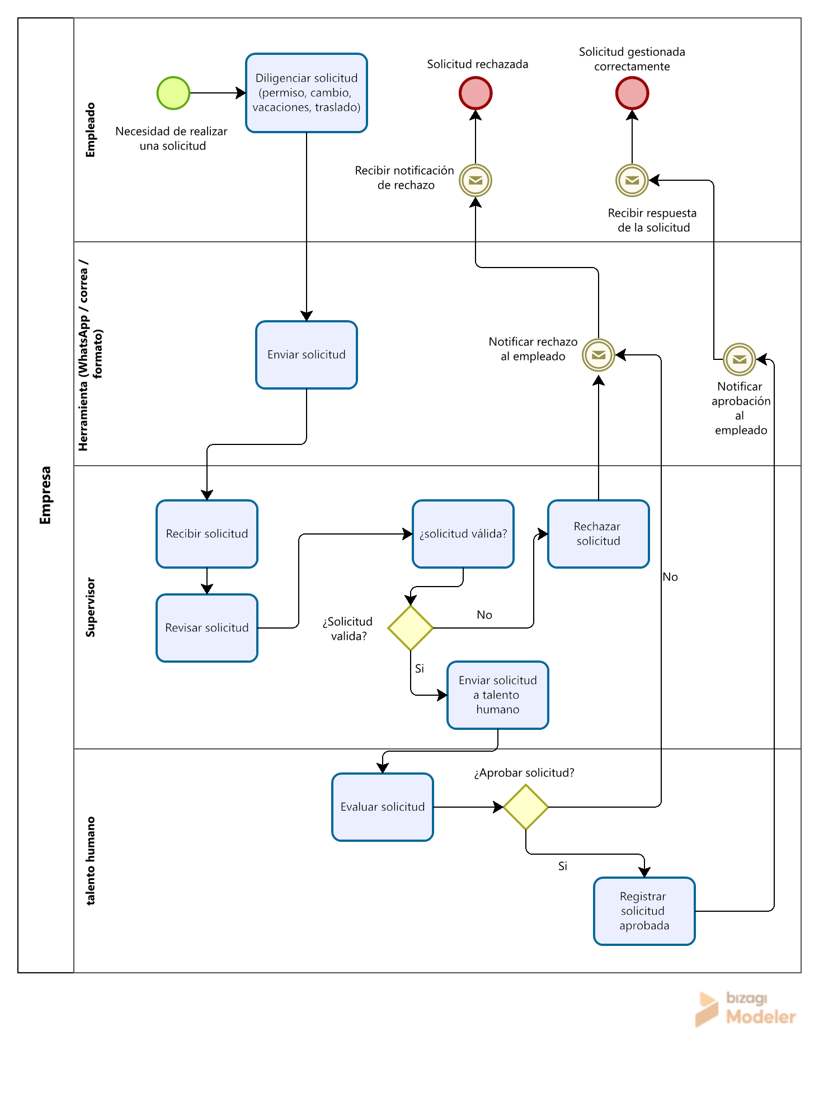
Diagramas BPMN
3. Diagrama de gestión de solicitudes
Este diagrama describe el proceso mediante el cual los empleados realizan solicitudes, las cuales son revisadas por el supervisor y aprobadas o rechazadas por talento humano, incluyendo la notificación del resultado.

Slide 13
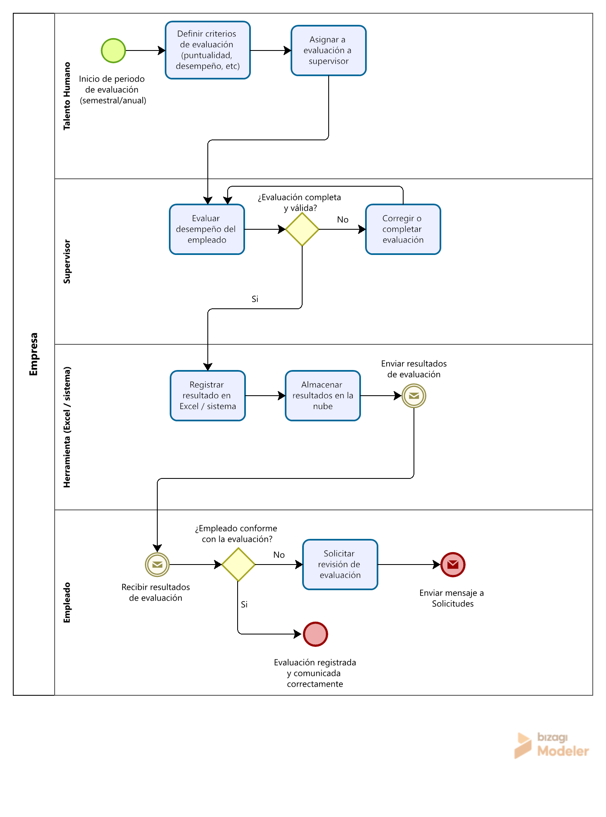
Diagramas BPMN
4. Diagrama evaluación de desempeño
Este diagrama representa el proceso de evaluación del desempeño de los empleados, desde la definición de criterios hasta el registro y comunicación de los resultados.

Slide 14
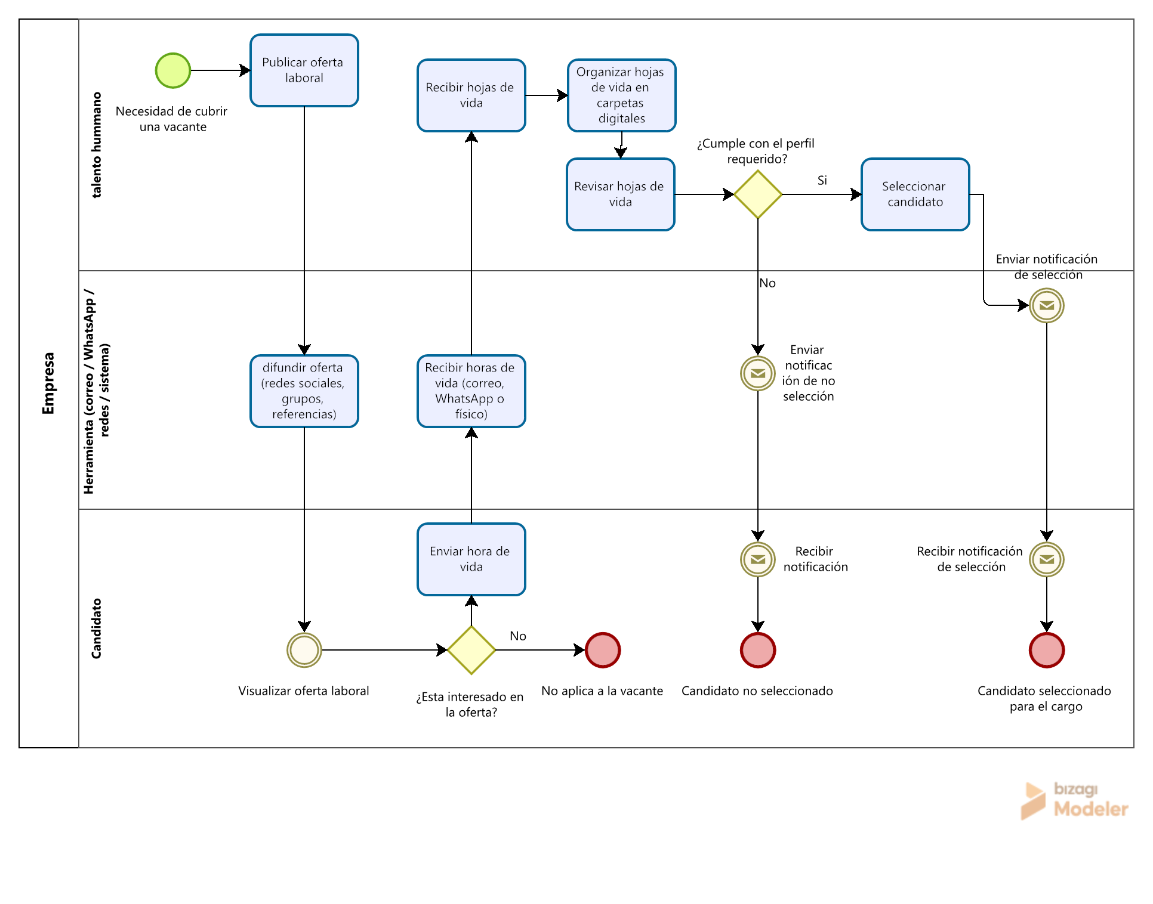
Diagramas BPMN
5. Diagrama de reclutamiento de personal
Este diagrama muestra el proceso de reclutamiento, desde la publicación de la oferta laboral hasta la recepción, evaluación y selección de candidatos.

Slide 15
Requisitos funcionales:
ID | Categoría | Requisito funcional | Criterio de evaluación
RF-1 | Gestión de empleados | El sistema deberá registrar la información completa de los empleados (datos personales, cargo, contrato, etc.). | Llenar el formulario con datos de prueba y verificar que el empleado aparezca en la lista general.
RF-2 | Gestión de empleados | El sistema deberá gestionar la información del usuario de cada empleado (crear cuenta y asignar rol). | Crear una cuenta nueva, asignar rol y verificar que el usuario pueda iniciar sesión.
RF-3 | Gestión de horarios | El sistema deberá permitir consultar los horarios de trabajo. | Buscar un empleado y verificar que se muestre su horario en el calendario.
RF-4 | Gestión de horarios | El sistema deberá permitir consultar las horas trabajadas de los empleados. | Generar un reporte de horas y verificar que muestre las horas ordinarias y extras correctamente.
RF-5 | Gestión de horarios | El sistema deberá gestionar los periodos de prueba de los nuevos empleados. | Registrar un empleado nuevo y verificar que el sistema muestre la fecha de fin de prueba y envíe una alerta.
RF-6 | Gestión de horarios | El sistema deberá consultar y asignar horarios de trabajo a cada empleado. | Asignar un horario nuevo y verificar que el empleado lo vea actualizado.

Slide 16
Requisitos funcionales:
ID | Categoría | Requisito funcional | Criterio de evaluación
RF-7 | Gestión de solicitudes | El sistema deberá registrar solicitudes laborales (horas extra, permisos, ascensos, etc.). | Un empleado envía una solicitud y verifica que quede registrada con estado “pendiente”.
RF-8 | Gestión de solicitudes | El sistema deberá permitir consultar y gestionar las solicitudes realizadas por los trabajadores. | Aprobar o rechazar una solicitud y verificar que el empleado reciba notificación del cambio.
RF-9 | Evaluación de desempeño | El sistema deberá generar evaluaciones de desempeño. | Crear una evaluación, poner puntajes y verificar que se guarde el resultado final.
RF-10 | Evaluación de desempeño | El sistema deberá administrar los criterios de evaluación de los empleados. | Agregar un criterio nuevo (ej. puntualidad) y verificar que aparezca en la evaluación.
RF-11 | Administración de datos | El sistema deberá administrar los datos generales de los empleados. | Buscar un empleado por nombre y verificar que muestre toda su información.
RF-12 | Administración de datos | El sistema deberá permitir consultar y modificar los datos personales de los empleados. | Actualizar el teléfono de un empleado y verificar que el cambio se guarde correctamente.

Slide 17
Requisitos no funcionales:
ID | Requisito no funcional | Valor objetivo
RNF-1 | El sistema deberá estar disponible durante el horario laboral. | Disponibilidad mínima del 99 % (solo puede fallar máximo 7 horas al mes).
RNF-2 | El sistema deberá tener una interfaz fácil de usar. | Cualquier empleado debe poder realizar tareas básicas (consultar horario o enviar solicitud) en menos de 1 minuto sin ayuda de otra persona.
RNF-3 | El sistema deberá adaptarse a celulares y tablets (responsive). | Todas las pantallas principales deben verse correctamente y funcionar en dispositivos móviles.
RNF-4 | El sistema deberá responder rápidamente a las consultas y cargas de página. | Cualquier búsqueda, carga de horario o lista de empleados debe tardar menos de 2 segundos.
RNF-5 | El sistema deberá soportar varios usuarios conectados al mismo tiempo. | Al menos 30 usuarios usando el sistema simultáneamente sin que se ralentice ni se caiga.
RNF-6 | El sistema deberá funcionar correctamente en los navegadores más usados. | Compatible al 100 % con Google Chrome, Mozilla Firefox y Microsoft Edge.

Slide 18
Anexos ISO / IEC / IEEE
Para que nuestros requisitos sean profesionales y no tengan errores, usamos dos normas internacionales reconocidas:
En los requisitos funcionales seguimos las ISO/IEC/IEEE 29148:2018 (Cláusula 5.2). Esta norma dice que un requisito es bueno cuando es claro, completo, verificable y traceable, y todos los requisitos funcionales cumplen con esto puesto que tienen una ID, una descripción precisa y criterio de prueba.
En los requisitos no funcionales seguimos los ISO/IEC 25010 (versiones de 2022 y 2023). Esta norma define la calidad del software (usabilidad, seguridad, disponibilidad, etc.) y nuestros requisitos no funcionales están escritos para seguir estas categorías de calidad.

Slide 19
Anexos ISO 27001
A.7.1.1 Selección: El proyecto incluye un objetivo específico para gestionar ofertas laborales y hojas de vida, permitiendo almacenar, clasificar y revisar la información de los candidatos.
A.9.1.1 Política de control de acceso: Se debe establecer, documentar y revisar una política de control de acceso basadas en los requisitos del negocio y de seguridad de la información.
A.9.2.1 Registro y cancelación de registro de usuario: Implementación del proceso de creación de nuevas cuentas y cierre de sesión para proteger la privacidad.
A.9.4.2 Procedimientos de inicio de sesión seguro:Cuando lo exija la política de control de acceso, el acceso a los sistemas y aplicaciones debe ser controlado por un procedimiento de inicio de sesión seguro.
A.9.4.3 Sistema de gestión de contraseñas:Los sistemas de gestión de contraseñas deben ser interactivos y deben asegurar contraseñas de calidad.
A.13.2.1 Políticas y procedimientos de transferencia de información:Las políticas, procedimientos y controles de transferencia formal deben estar en efecto para proteger la transferencia de la información mediante el uso de todos los tipos de instalaciones de comunicación.

Slide 20
Anexos ISO 27001
A.13.2.3 Mensajería electrónica:La información involucrada en la mensajería electrónica debe ser debidamente protegida.
A.14.1.1 Análisis y especificación de requisitos de seguridad: Los requisitos relacionados a la seguridad de la información deben ser incluidos en los requisitos para los sistemas de información nuevos o las mejoras para los sistemas de información existentes.
A.14.2.1 Política de desarrollo seguro: La información relacionada a servicios de aplicación que pasan por redes públicas debe ser protegida de la actividad fraudulenta, disputas contractuales,y su divulgación y modificación no autorizada.
A.14.2.9 Prueba de aprobación del sistema: Se deben definir los programas de prueba de aceptación y los criterios pertinentes para los nuevos sistemas de información, actualizaciones y versiones nuevas.
A.12.3.1 Respaldo de la información: El sistema debe centralizar la información para evitar la pérdida de datos relevantes como contratos, reemplazando el respaldo manual actual en Excel y carpetas.
A.17.2.1 Disponibilidad de las instalaciones de procesamiento de la información: La organización debe establecer, documentar, implementar y mantener procesos, procedimientos y controles para asegurar el nivel necesario de continuidad para la seguridad de la información durante una situación adversa.

